Slide 1
Муниципальное бюджетное дошкольное образовательное учреждение
Чановский детский сад №5
Отчет о проделанной работе воспитателей средней группы
за 2016-2017 учебный год
Кондратьева Зоя Александровна
Петрова Елена Владимировна

Slide 2
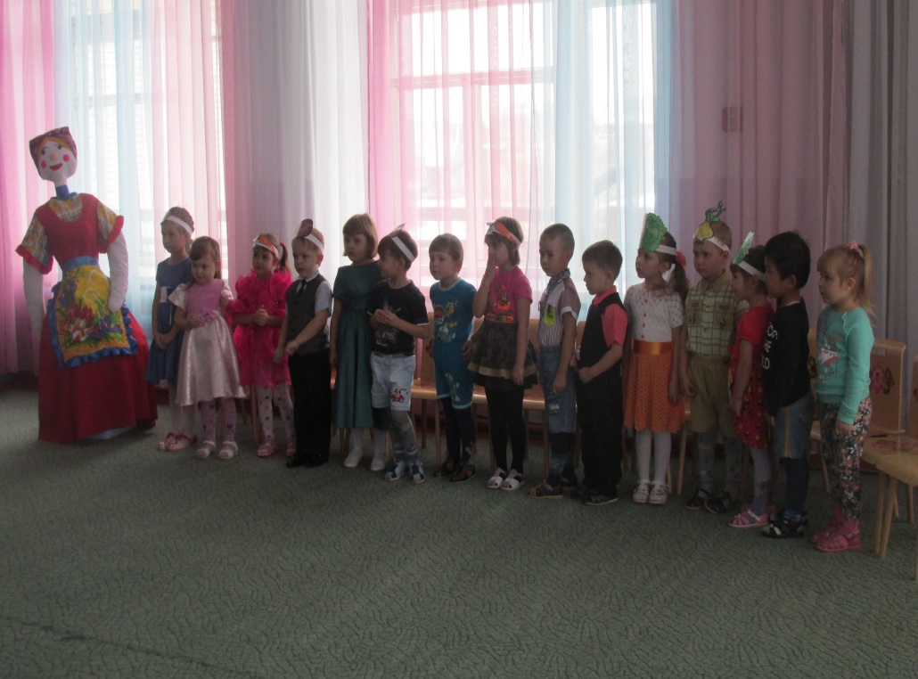
Краткая характеристика группы:
Списочный состав группы: 28 детей
- 12 девочек
- 16 мальчиков
Средняя посещаемость в группе-
19-22 детей
Информация о родителях:
полных семей- 23
неполных семей- 5

Slide 3
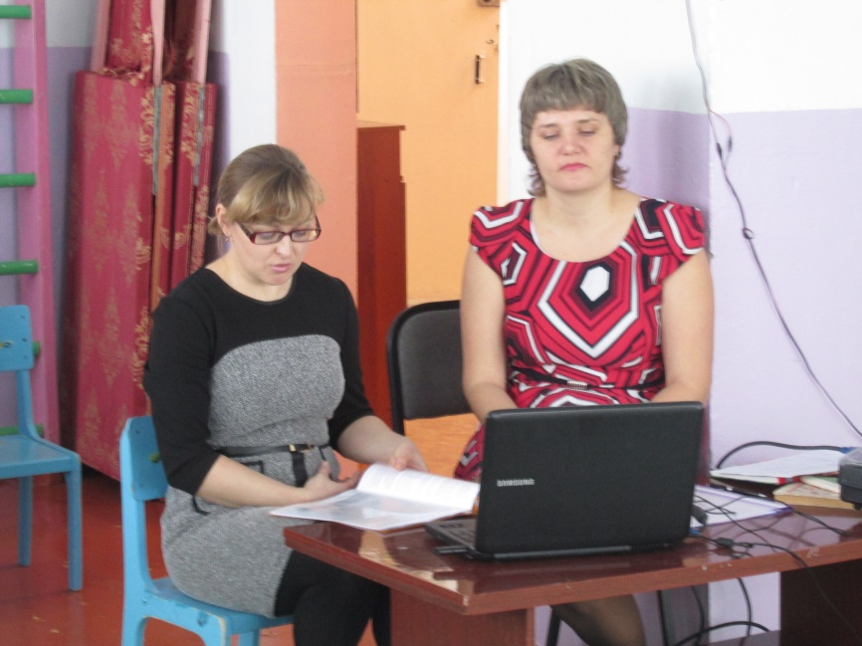
Повышение квалификации педагогов
Петрова Елена Владимировна:
- Курсы по дополнительной профессиональной программе в Центре
психолого-педагогической, медицинской и социальной помощи детям
«Областной центр диагностики и консультирования» с 19.12.2016 по
21.12.2016 г.
- Выступление на районном методическом объединении на базе МБДОУ Чановский детский сад № 5 по теме:
«Инновационные формы взаимодействия с родителями по развитию речи детей» ( Январь 2017 г.)

Slide 4
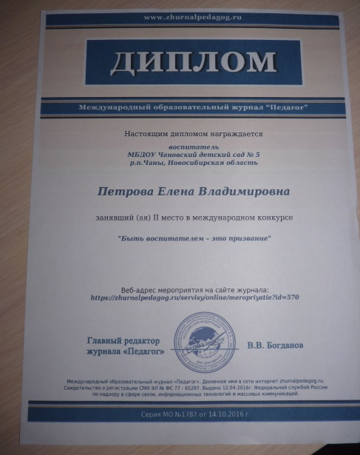
Участие воспитателей в конкурсах:
Петрова Елена Владимировна:
-Участие в районном конкурсе «Методическая разработка», январь 2017 г. ( диплом участника);
- участие в международном конкурсе «Быть воспитателем- это призвание» и занявшая II место
( 14.10.2016г.)
Совместное участие воспитателей:
- в районном конкурсе «Снежное зодчество», февраль . 2017г.( диплом участников);

Slide 5
Участие воспитанников группы в конкурсах:
Участие в ХII Всероссийском конкурсе детского рисунка «Царство грибов»: 4 ребенка получили дипломы участников( Полина К., Софья Л., Дарья А., Алиса К.) ( Октябрь 2016 г.);
Участие в Международной олимпиаде для дошкольников по теме «Профессии»,
результат:
Микаилова Милана, Ситников Александр, Чеботок Максим- дипломы II степени;
Имшенный Дмитрий и Герлингер Ильнар- дипломы I степени.
Организатор участников мероприятий: воспитатель Петрова Елена Владимировна

Slide 6
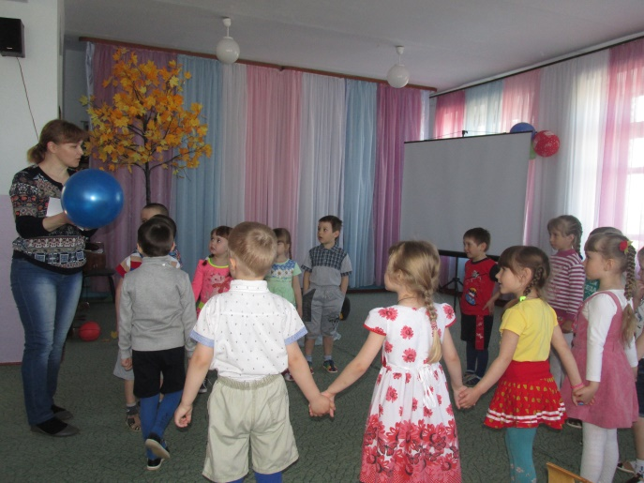
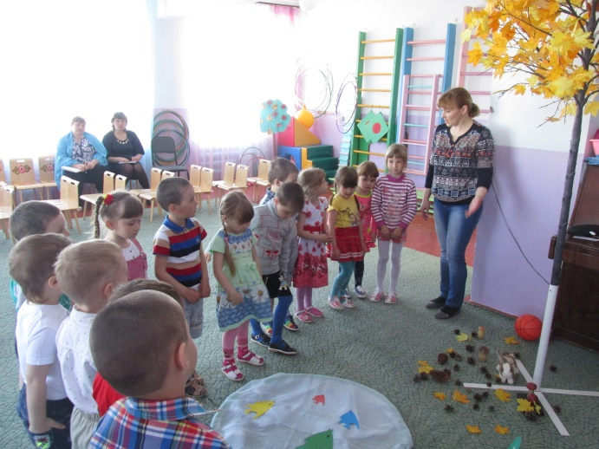
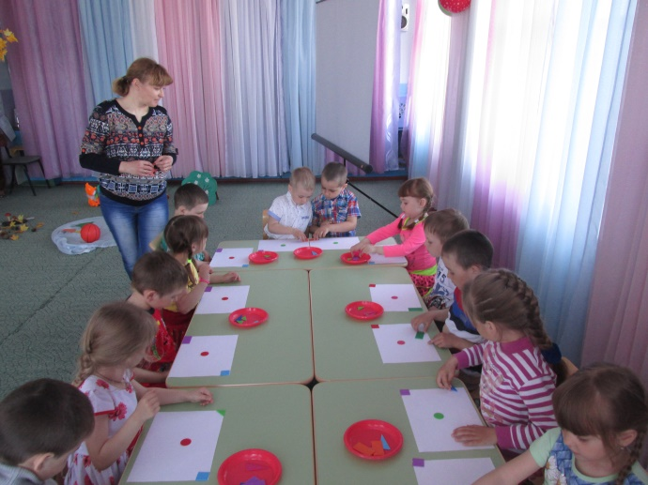
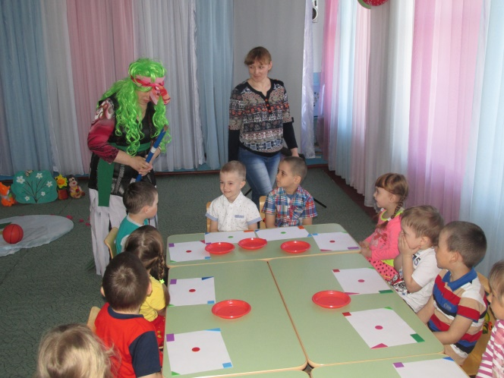
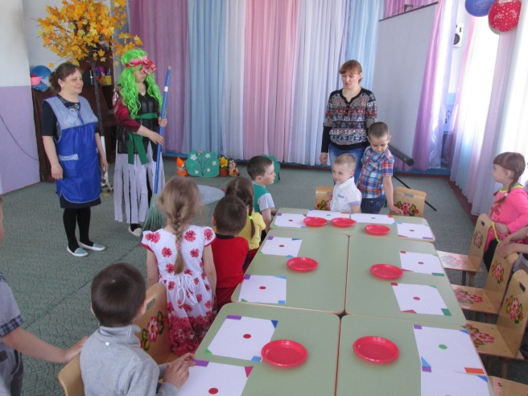
Проведение открытых занятий внутри ДОУ
Петрова Елена Владимировна:
Итоговое открытое НОД детей в средней группе
на тему « Путешествие в весенний лес».
Интеграция образовательных областей: «Познание»,
«Коммуникация», « Здоровье»

Slide 7
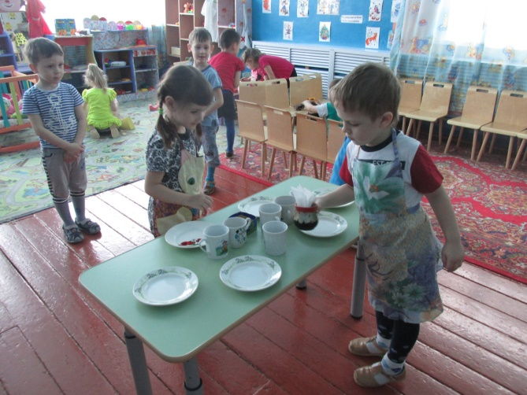
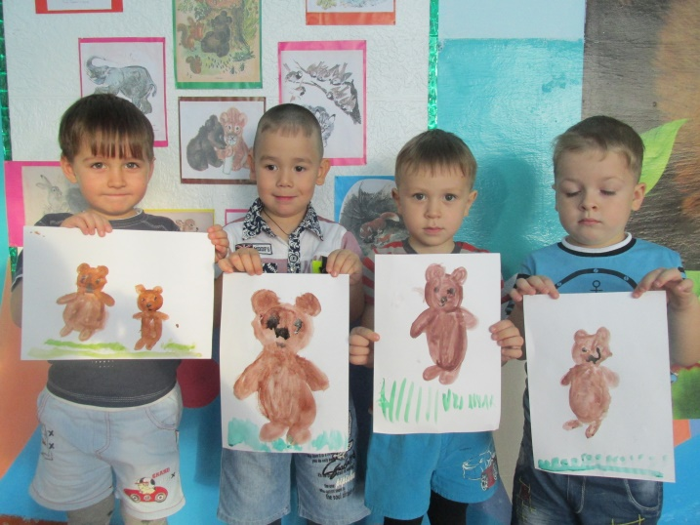
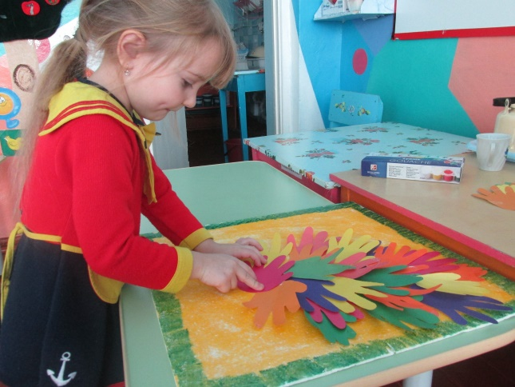
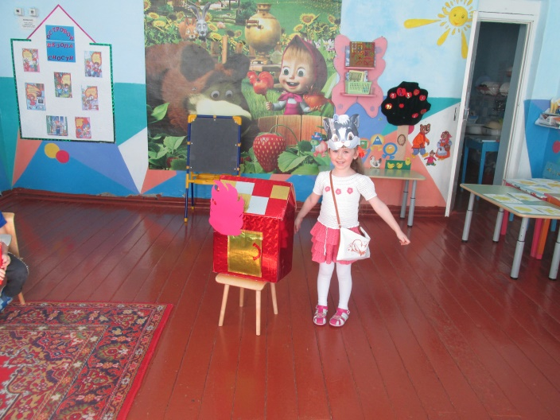
Проектная деятельность воспитателей
Петрова Елена Владимировна Темы проектов:
« Осень»; «Ознакомление с творчеством Е.И. Чарушина»,
Творческий проект «Мама», «Любимая книжка»,
«Экспериментаторы», «Чтобы не было беды»
( проект по пожарной безопасности),
«В дела ты добрые вложи все лучшее своей души»,
« Вода и её свойства», «Полетели в космос»,
« Моя семья».

Slide 8
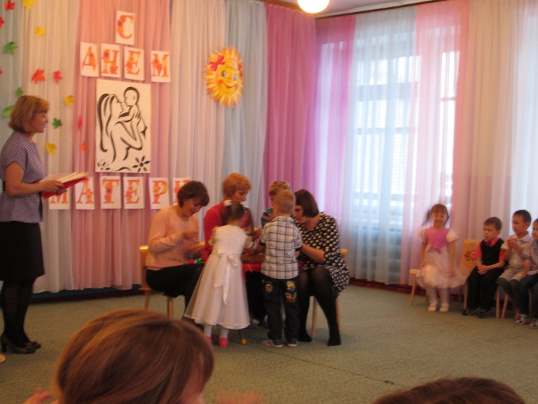
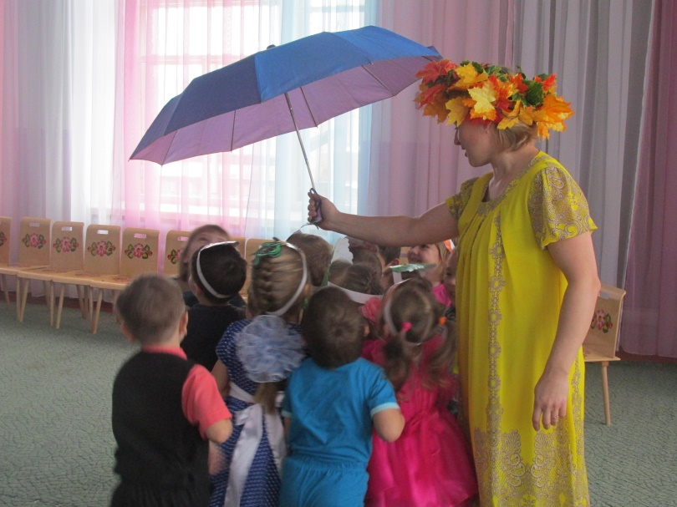
Участие воспитателей группы в праздничных мероприятиях
Петрова Елена Владимировна
№ | Название праздника | Роль
1 | Праздник осени | Осень
2 | День матери | Ведущая
3 | Новый год | Ведущая
4 | 8 марта | Ведущая, роль- мамы Козы
5 | День смеха- 1 апреля | Ведущая

Slide 9
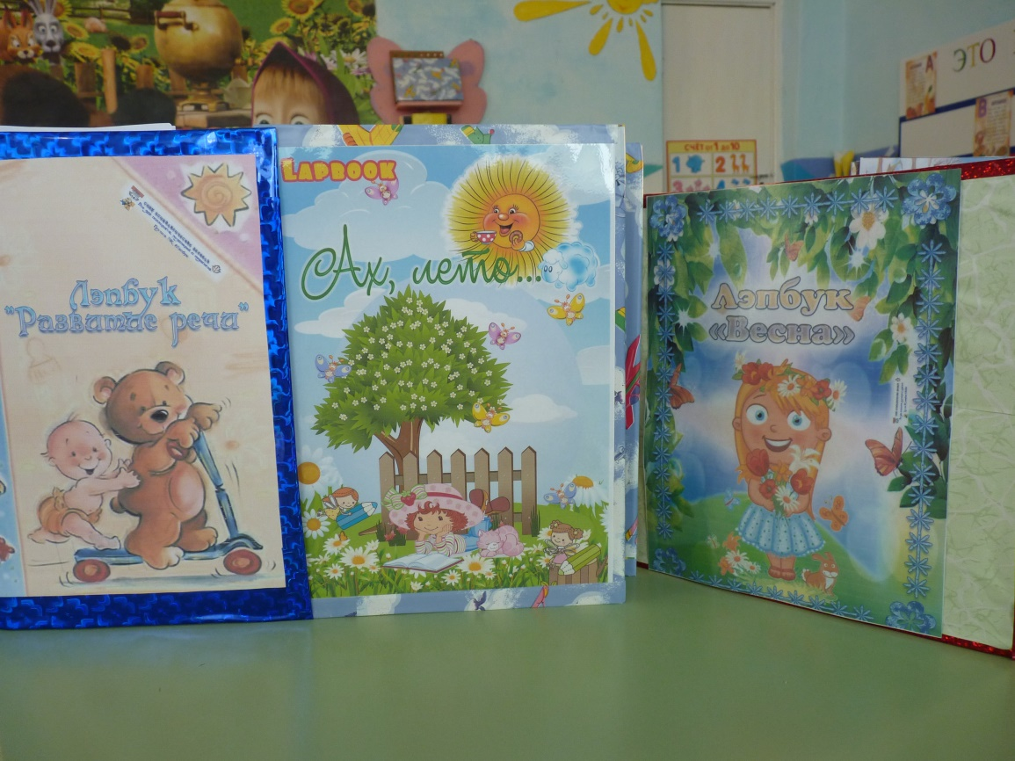
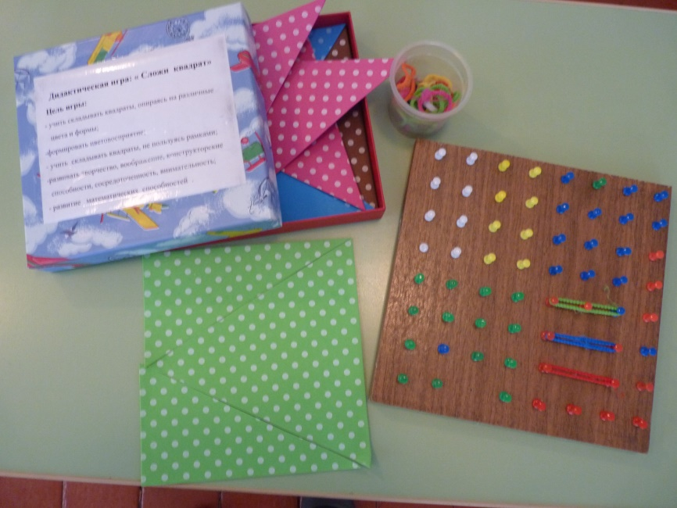
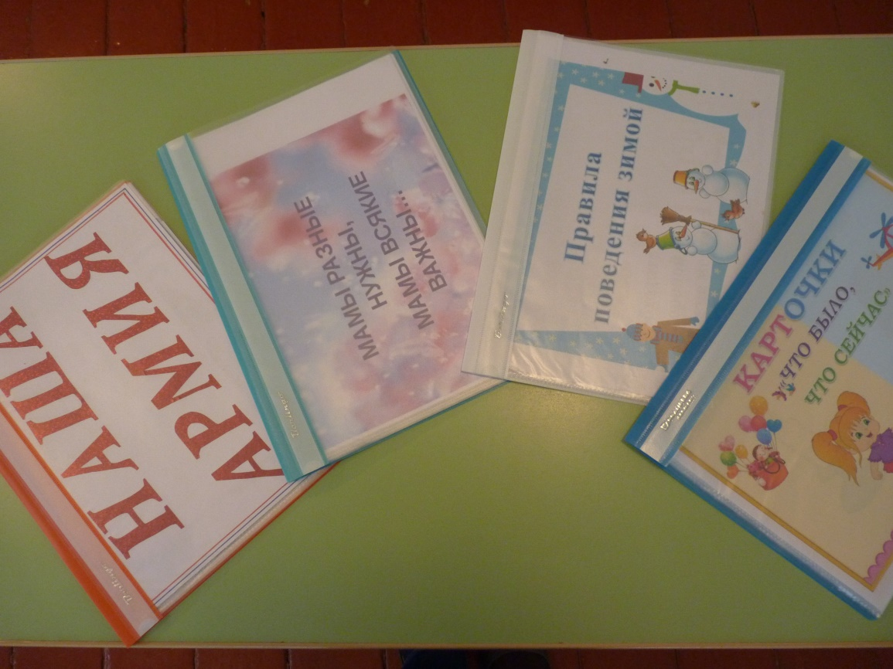
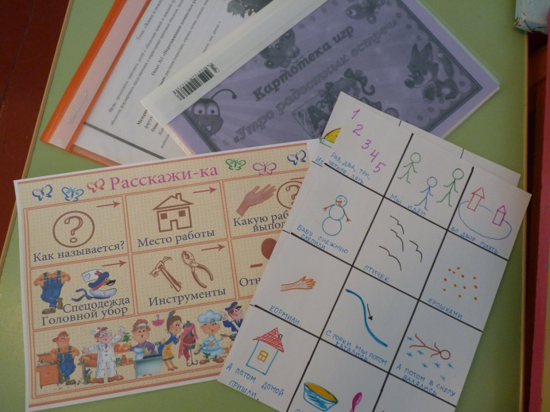
Предметно-пространственная среда в группе
Петрова Елена Владимировна:
-Оформление группового стенда к тематическим
праздникам: «Осень», «Весна», « Мамы всякие нужны, мамы
всякие важны»(8 марта), «День Победы», «Наша Армия»(23 февраля);
к проекту «Произведения Е.И.Чарушина»; « Островок безопасности».
- оформление зоны рисования, зоны познания;
-изготовление лэпбуков по темам: «Весна», «Лето», «Развитие речи»,
«Волшебная книга сказок»;
- Дидактические игры: « Сложи квадрат»,
«Геометрик», «Что? Где растет?», «Математические
пазлы», «Шнуровка», «Угадай на ощупь»;
-Картотеки : «Утро радостных встреч»(ком.игры),
«Эксперименты».
- Мнемосхемы.

Slide 10
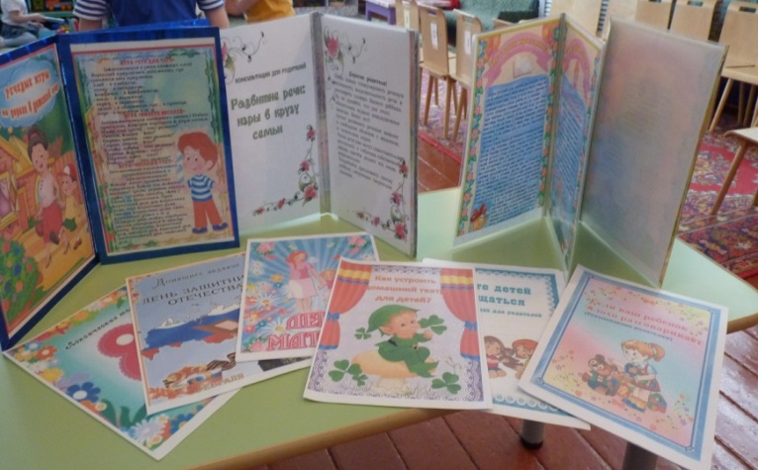
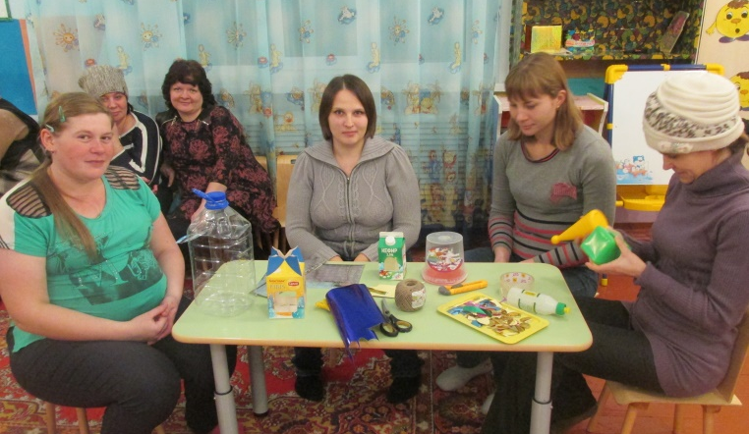
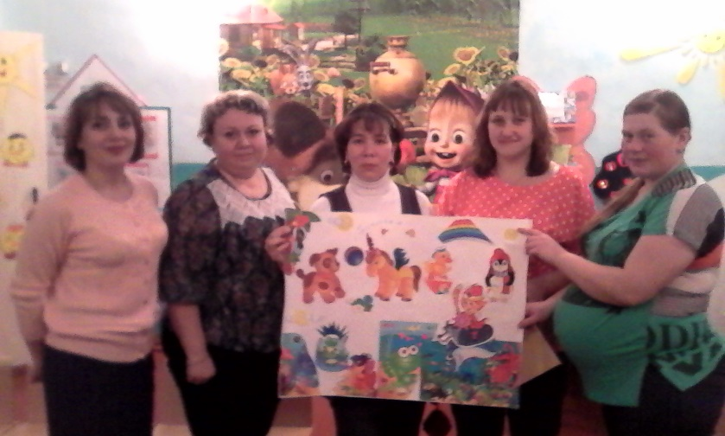
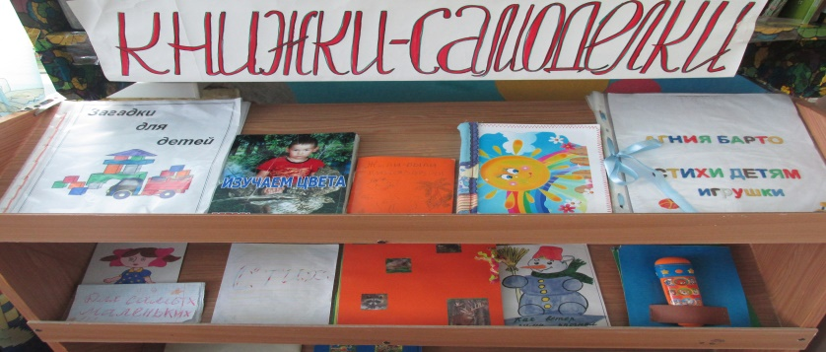
Взаимодействие с родителями
Петрова Елена Владимировна
-Провела родительское собрания по темам: «Воспитание и обучение детей 4-5 лет» с использованием ИКТ (октябрь 2016г.), «Жизнь детей в наших руках» (март 2017г.);
- семинар-практикум по теме «Сказка глазами детей и родителей»;
Привлечение родителей к участию:
выставок поделок совместно с детьми: на тему «Осень золотая», «Новогодняя игрушка»;
изготовления книжек- самоделок, сочинения загадок о мяче;
изготовление пальчикового театра и шапочек-масок ( для театрализованной д-ти)
Оформление папок-передвижек, консультаций для родителей («Речевые игры по дороге в детский сад», «Развитие речи: игры в кругу семьи», «Учите детей общаться», «Как организовать домашний театр»; « Что такое- семья?»; подборка материала для лексических тем.

